Slide 1
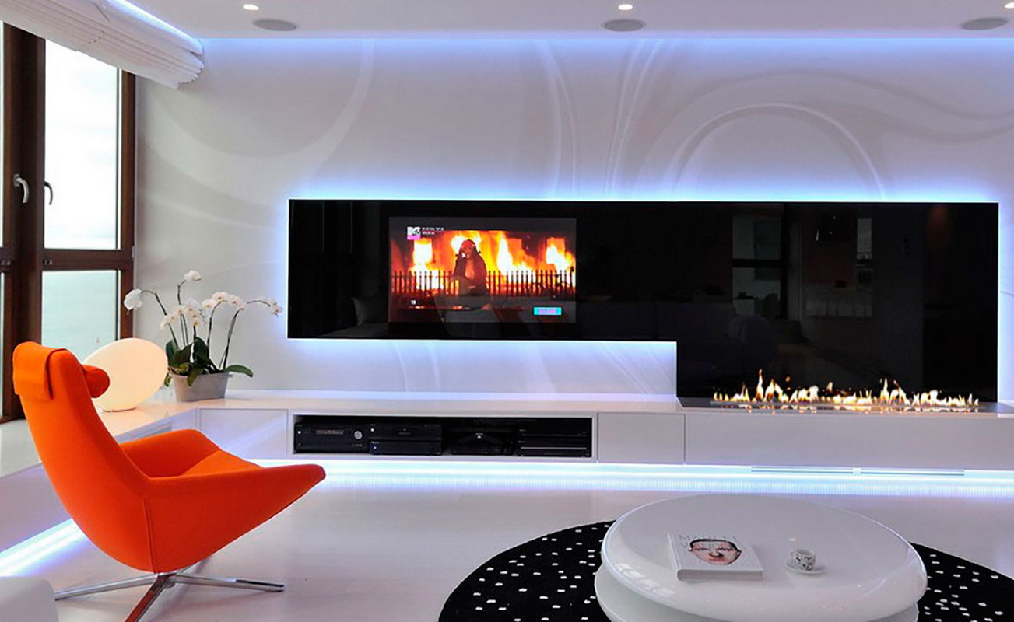
Создание Технического задания на проектирование ИНТЕРЬЕРА
Открытый урок по ПМ.02 Техническое исполнение дизайнерских проектов в материале
Преподаватель Кондрашова Наталья Юрьевна

Slide 2
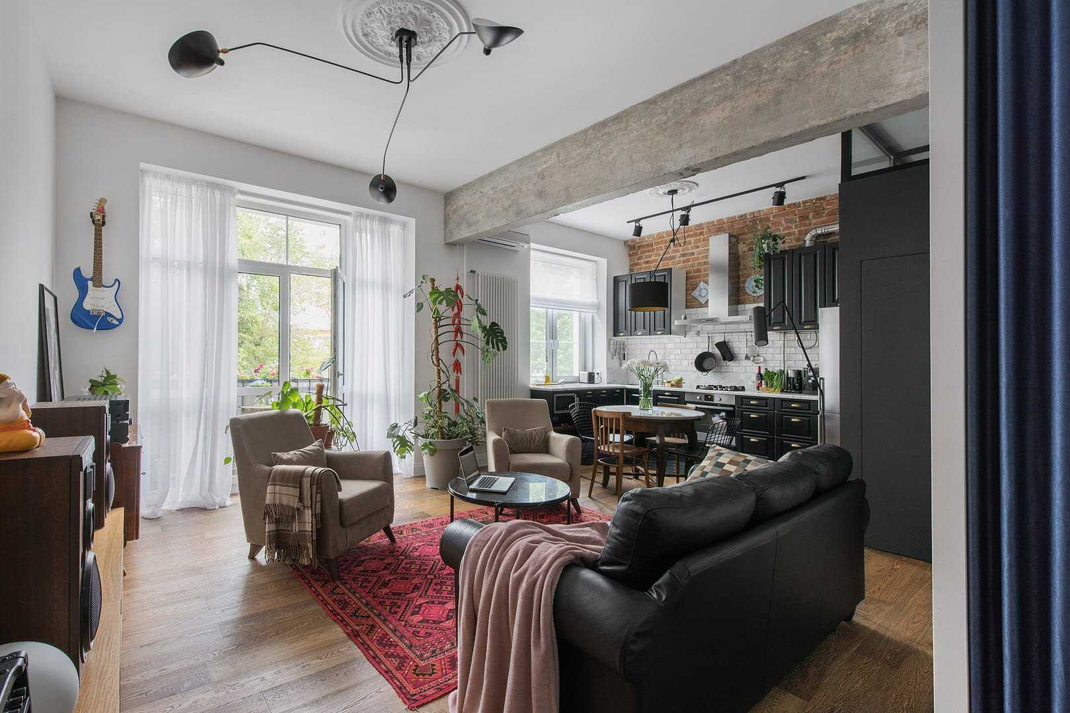
Бриф-технология
Бриф, от английского «brief», означает
«краткое изложение, задание в сжа-
той, концентрированной форме».

Slide 3
Дизайнерский бриф — определенная форма исследования, связанная с составлением вопросника и позволяющая собрать и упорядочить, структурировать разностороннюю информацию о заказчике и объекте в целях успешного планирования и достижения наилучшего результата работ.
Проведение брифа — первоначальный и
ответственный этап работы дизайнера.
Работать в соответствии с брифом означает работать в соответствии с потребностями, пожеланиями заказчика, анализ, интеграция которых позволяют организовать процесс работы над проектом

Slide 4
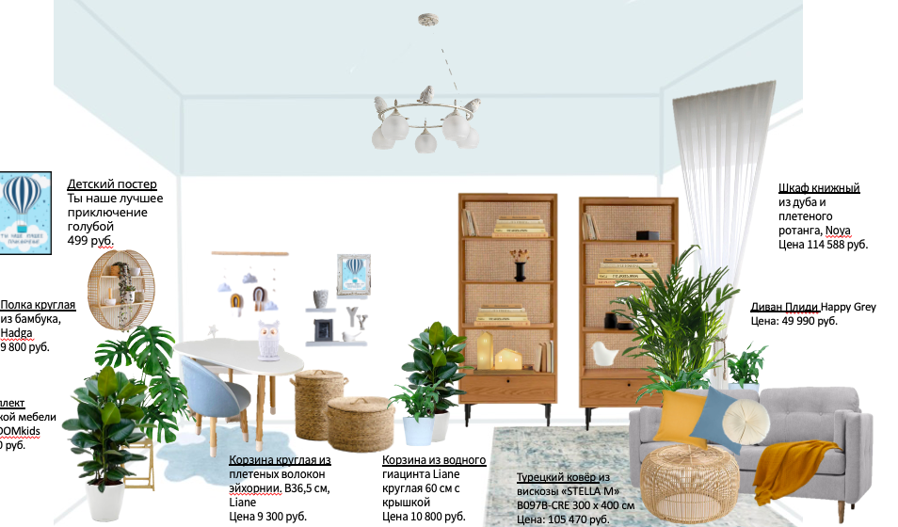
Стадии работы над брифом:
1. Первая стадия - анализ существующего пространства и сбор релевантной (набор сведений по конкретному вопросу) информации, оценку этой информации. Эта стадия позволяет определить исходные данные объекта(месторасположение, площадь), его архитектурные особенности.
2. Вторая стадия - анализ того, что требуется сделать исходя из пожеланий и нужд клиента, планирование шагов, которые необходимо будет сделать на пути к поставленной цели. Этот этап необходим для учета всесторонних пожеланий заказчика. Дизайнер должен интерпретировать их на основе исходной информации об объекте и возможных решений (определение модели работ).

Slide 5
-
3. Третья стадия - синтез двух предыдущих. Дизайнер учитывает, что возможно сделать, когда он интегрирует практические и концептуальные компоненты брифа. Также нужно учесть все ограничения физические, финансовые, законодательные, прежде чем сформировать финальное предложение для клиента.
Все важные решения и изменения обязательно согласовываются и подписываются заказчиком.
4. Составление договора — заключительный этап. После первой встречи с заказчиком и, возможно, выезда на объект, анализа предстоящей работы составляется договор на выполнение услуг дизайнера.

Slide 6
Создание технического задания
Форма технического задания
Таблица №1
№ | Наименование | Пожелания заказчика
1 | Тип помещения
2 | Заказчик (м/ж)
3 | Возраст
4 | Стиль
5 | Цветовая гамма
… | …
… | …

Slide 7
-
Техническое задание( ПРИМЕРНЫЙ СОСТАВ)
- Расположение объекта
- Тип объекта
- Площадь объекта
- Состав помещений (после создания планировки)
- Состав проживающих (пол, возраст, особенности)
- Наличие домашних животных
- Увлечения и хобби проживающих, которые необходимо учесть при проектировании
- Желательные объемно-планировочные решения
- Потребности заказчика
- Стиль интерьера
- Предпочитаемые цвета
Технические условия
Потолок (варианты, особенности, помещения)
Стилевые особенности

Slide 8
-
Техническое задание( ПРИМЕРНЫЙ СОСТАВ, ПРОДОЛЖЕНИЕ)
-- Требования к системе кондиционирования
- Требования к системе вентиляции
- Требования к системе отопления
Светозащита
Двери (тип, особенности)
Окна (варианты, особенности, помещения)
Техническое оснащение
Мебель
Освещение
Декор
Планируемый срок эксплуатации интерьера

